Slide 1
Проекты
Как же быстро пролетает время!
Лукьянченко Петр Павлович

Slide 2
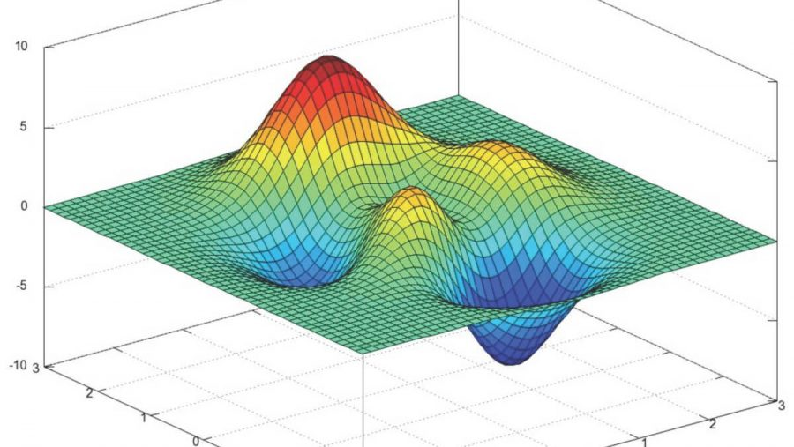
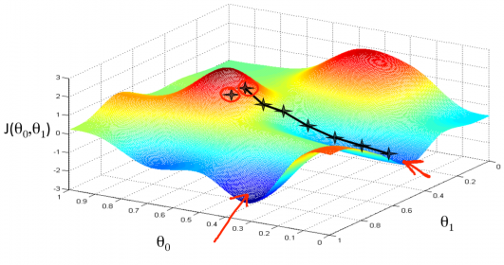
Градиентный спуск
Градиентный спуск — метод нахождения минимального значения функции потерь.
Это самый используемый алгоритм машинного обучения. Метод градиентного спуска с некоторой модификацией широко используется для обучения персептрона и глубоких нейронных сетей, и известен как метод обратного распространения ошибки.
Суть алгоритма – процесс получения наименьшего значения ошибки. Аналогично это можно рассматривать как спуск во впадину в попытке найти золото на дне ущелья.

Slide 3
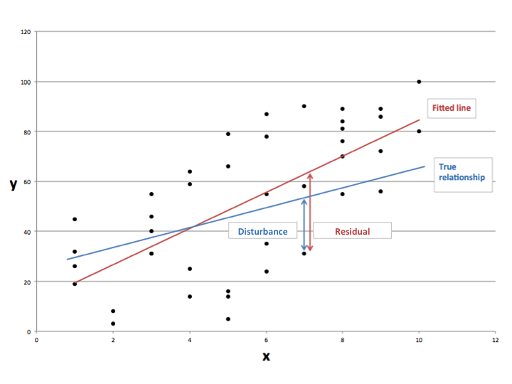
OLS
Метод наименьших квадратов — математический метод, применяемый для решения различных задач, основанный на минимизации суммы квадратов отклонений некоторых функций от искомых переменных.
МНК является одним из базовых методов регрессивного анализа для оценки неизвестных параметров регрессионных моделей по выборочным данным.
Цель: запрограммировать метод наименьших квадратов без использования библиотек питона, а так же добавь формулу коэффициентов регрессии.

Slide 4
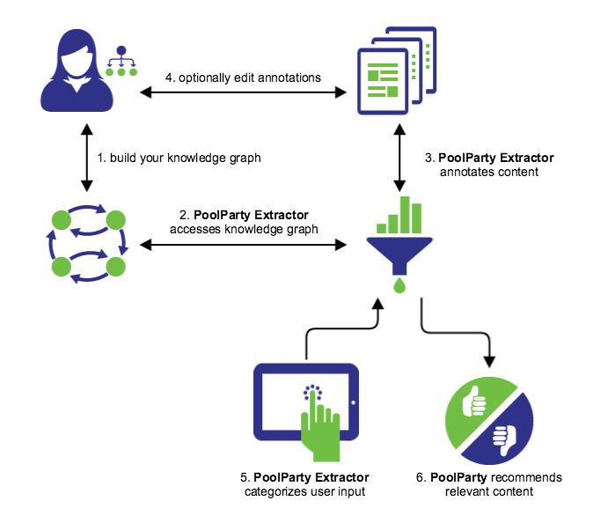

Singular Value Decomposition
Сингулярное разложение —разложение прямоугольной матрицы, имеющее широкое применение, в силу своей наглядной геометрической интерпретации, при решении многих прикладных задач, в том числе в квантовой теории информации.
Сингулярным разложением матрицы М порядка m*n является разложение следующего вида:
$$M=UΣV,$$
где $Σ$ – матрица с неотрицательными элементами, у которой элементы, лежащие на главной диагонали — это сингулярные числа.

Slide 5
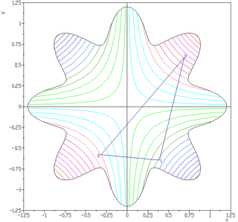
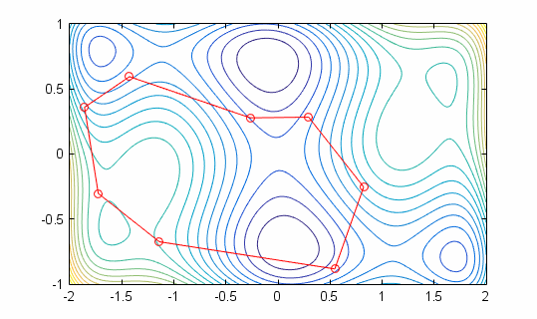
Numerical optimization
Математическое программирование — это область математики, разрабатывающая теорию, численные методы решения многомерных задач с ограничениями. В отличие от классической математики, математическое программирование занимается математическими методами решения задач нахождения наилучших вариантов из всех возможных.
Цель: сравнить точность численных методов оптимизации функции экспериментально.

Slide 6
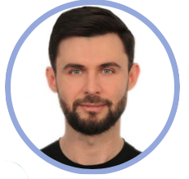
Лукьянченко Петр
Спасибо за внимание!

